Slide 1
HÁZŐRZŐ Otthon és életmód biztosítás

Slide 2
A PIAC - lehetőségek
4,3 millió lakás és üdülő ingatlan
70%-a biztosított, DE
30% biztosítatlan
Vajon hány % megfelelően biztosított?

Slide 3
Ügyfelek - igények
anyagi és egzisztenciális biztonság
anyagi kockázat áthárítása
BIZTOSÍTÁS

Slide 4
Ügyfelek - igények
tényleges kockázatok biztosítva legyenek
értékarányos díj
kár esetén fizessen a biztosító
GENERALI

Slide 5
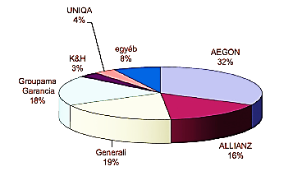
Lakásbiztosítási piac

Slide 6
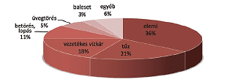
Károk és számok – az elmúlt 5 évben
32,1 milliárd forint kárkifizetés
11,5 milliárd elemi
6 milliárd vezetékes vízkár
1,7 milliárd üvegkár kifizetés

Slide 7
HÁZŐRZŐ otthon és életmód biztosítás
TAVASSZAL …
ugrott a kis békánk egy nagyot!
NYÁRRA…
a gólyák is felnéztek rá!
ŐSZRE…
az állatok királya lett!

Slide 8
HÁZŐRZŐ otthon és életmód biztosítás
Nem csak nevében és küllemében, hanem tartalmában és felépítésében is megújult.
Kibővült szolgáltatások, megemelt biztosítási
összegek
20 új kockázat és csomag
A piacon egyedülálló megoldások

Slide 9
Egy termék, ami minden szegmensben …
MEGOLDÁST NYÚJT!
Biztosított kockázatok száma:
RÉGEN …
26 31 37
<Ideál Optimál Prémium>
ÉS MOST…
21 32 49 65
<MOZAIK NÍVÓ EXTRA TOP>

Slide 10
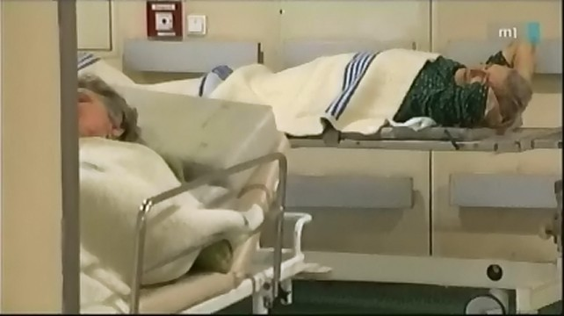
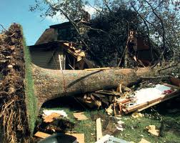
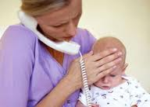
Amikor az áron túl a tartalom is fontos…
A piacon egyedüli megoldásaink
Dugulás elhárítás térítés
Termésveszteség térítés
Kerti veszélytelenítés
Gyerekbetegség biztosítás
Kórházi lopás, iskolai lopás
Hőszivattyúk meghibásodása
Készülék garancia 5 évig
IT Távsegítség szolgáltatás
Ingyenes utasbiztosítás
Időjárás biztosítás

Slide 11
Villámkárok térítése apró betűk nélkül!
Idén nálunk 15.000 villámlással összefüggő káreset.
A legutóbbi viharos időszakban a viharkár-bejelentések 39%-a
villámcsapás miatt érkezett, összesen 100 millió forint értékben.
Nyár közepén röppent fel a hír, több biztosító szigorított,
túlfeszültség elleni védelmet írnak elő.
MI NEM!

Slide 12
Őszi-téli akcióink
Meghosszabbítottuk 2012.12.31-ig!
Üzletpolitikai engedmény 10% helyett 20%
ÚJ szerződések esetén
Tartamengedmény 10% helyett 20%
ÚJ és MÓDOSÍTOTT szerződések esetén is!
Aláírás dátuma legkésőbb 2012.12.31.
Halasztottan is! Kezdet legfeljebb az aláírást követő 270. nap

Slide 13
A Generali a legjobb választás, mert…
versenyképes jutalék = stabil egzisztencia
könnyen eladható termék, mert olyan hívogató gondolatokat tartalmaz, amire mindenki felfigyel
ajánlott épület és ingóság érték lehetősége (nincs alulbiztosítottság kockázat, kellemetlen magyarázkodás kárrendezéskor)
gyors és minőségi kárrendezés
ingyenes értékbecslés

Slide 14
A Generali a legjobb választás, mert…
önrész mentesség
automatikus, de nem kötelező értékkövetés
a Genius tarifáló használatával egyszerűen köthető
elektronikus ajánlattovábbítás, gyors szerződésrögzítés
kapcsolattartás, elérhetőség, gyorsaság, szakértelemmel rendelkező munkatársak (alkusztámogatás, PP, online szerződéskezelő, call center)

Slide 15
…mert tudunk jobbat!

